Slide 1
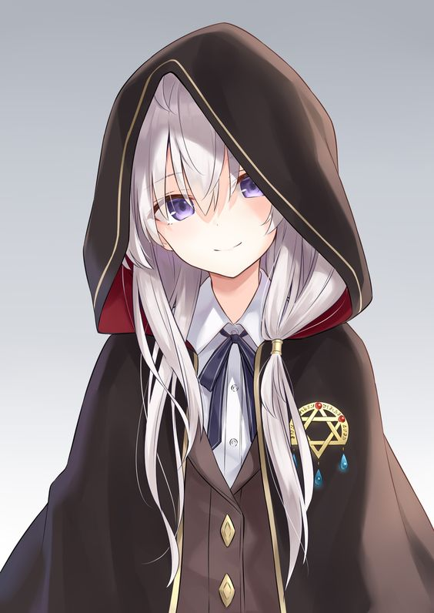
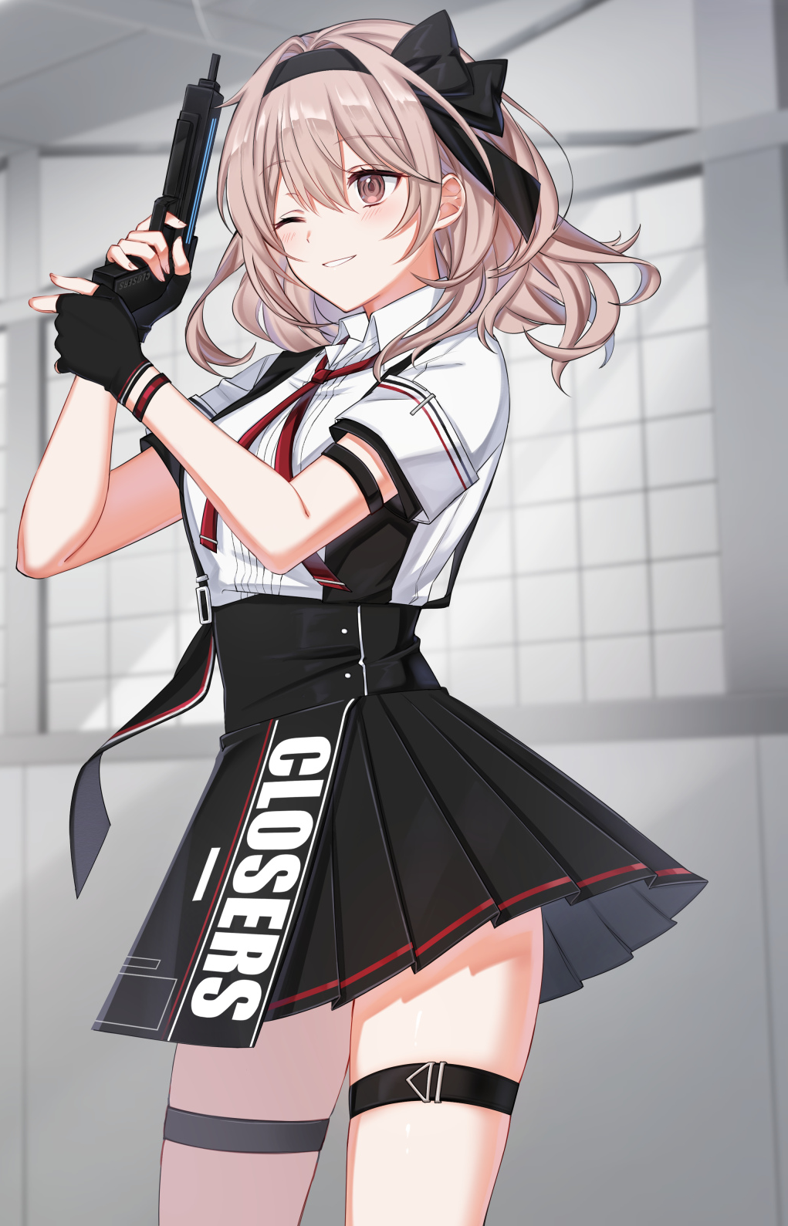
<겉옷 컨셉 및 전체적인 느낌>
머리를 덮을 수 있는 후드 형식의 로브를 겉 옷으로 입고 있음
로브에는 무늬가 없지만 등에 가게 마크가 붙어 있음
<옷 컨셉>
하얀 반팔 셔츠를 안에 입고 있음 셔츠의 무늬는 세로 줄무늬
하의는 허벅지까지 오는 주름 치마

